Slide 1
军事理论课总复习
军事理论课
总复习

Slide 2
1、现代国防的基本特征
一、现代国防的基本特征
1、现代国防是国家综合安全的体现
2、现代国防是国家综合国力的体现
3、现代国防是多种斗争形式的角逐
4、现代国防是一种全社会行为
5、现代国防具有多层次的目标

Slide 3
2、国防历史的启示
二、国防历史的启示
1.经济发展是国防强大的基础
2.政治开明是国防巩固的根本
3.国家的统一和民族的团结是
国防强大的关键

Slide 4
3、国防法规的特性
共性：
鲜明的阶级性
高度的权威性
严格的强制性
普遍的适用性
相对的稳定
个性：
调整对象的军事性
公开程度的有限性
司法适用的优先性
处罚措施的严厉性

Slide 5
4、学生军事训练的意义
1、公民履行兵役义务的一种形式
2、加强国防后备力量建设的战略
措施
3、提高学生综合素质的有效途径

Slide 6
5公民有哪些国防义务?
接受国防教育 保护国防设施
保守国防秘密 支持国防建设
协助军事活动 依法服兵役

Slide 7
6、国防建设成就
1.建立了有中国特色的武装力量体制
2.中国人民解放军建设有了突破性进展
3.形成了门类齐全，综合配套的国防科技工业体系
4.国防后备力量建设取得了长足的发展

Slide 8
7、国防历史的启示
1.经济发展是国防强大的基础
2.政治稳定是国防巩固的根本
3.国家的统一和民族的团结是
国防强大的关键

Slide 9
1.古代军事思想基本内容及内涵
（一）以仁为本的战争观
（二）“不战则已，战则必胜”的战争指导原则
（三）“知彼知已，百战不殆”的战争规律
（四）“不战而屈人之兵”的全胜战略
（五）因情用兵的作战思想
（六）奇正相生的辨证思维方式
（七）选贤任能的用将之道

Slide 10
2、毛泽东军事思想的历史地位
１、毛泽东军事思想对马列主义军事理论作
出了重大而独特的贡献
2、毛泽东军事思想在世界上具有广泛而深
刻的影响
3、毛泽东军事思想永远是我军克敌制胜的
法宝

Slide 11
2.人民军队建设理论
１、提出“枪杆子里面出政权”的著名论断。
2、创立人民军队的三大建军原则
官兵一致
一是确立了党指挥枪的原则
军民一致
二是规定了人民军队的性质
瓦解敌军
三是创立了政治工作三大原则

Slide 12
3.人民战争思想的理论根据
(１) 人民群众是战争胜负的决定力量
(2) 战争胜负的决定因素是人不是物
－－人是战争胜负的决定因素
－－武器是战争胜负的重要因素
(3) 党的正确领导是实行人民战争的必要条件

Slide 13
4.现代条件下的人民战争思想
（１）现代条件下的战争，更加依赖整体实力
（２）强化军人科技素质，提高驾驭现代战争能力
（３）加强国防教育，完善动员机制
（４）联合作战，政治、经济、外交整体配合
（５）加强战场准备，保持战争潜力
（６）坚持积极防御战略方针，发展“撒手锏”

Slide 14
5.邓江胡军队建设思想主要内容
新时期党的军队建设思想，包括邓小平、江泽民、胡锦涛、习近平关于军队建设和国防国防建设科思想三个部分，是一个一脉相承而又与时俱进的科学体系，其共同特征有以下几个方面：
1.开创遏制战争、维护和平的新思路。
2.赋予人民军队历史使命新内涵。
3.拓展国家安全战略的新内容。
4.提出国防和军队建设科学发展的新理念。
5.探索加强军事斗争准备、提高军队战斗力的新举措。
6、依法从严治军，加速军队改革。

Slide 15
1、战略环境的含义
战略环境：
战略环境是指与一个国家生存和发展密切相连的各种因素的总和。主要包括政治.军事.经济.地理.科技.人文.外交 等各种因素。
战略环境反映了国家与国家间各方面关系的状况。基本的着眼点是分析国家利益是否安全。
国家利益包括主权利益、经济利益和政治利益。国家利益的三个方面浑然一体。判断一个国家的战略环境是否安全，主要是看该国的国家利益是否受到外来的威胁。
因此，分析战略环境，实际上就是一种对外来威胁的分析。

Slide 16
2、战略环境主要因素的关系
1、政治因素是一国的政治制度、意识形态、价值观念等方面的状况，处于主导地位，决定一国大政方针。
2 、经济因素主要是指国家的综合经济实力及科技实力，是一国战略环境基础。
3、军事因素主要是指世界军事的基本状况、周边国家军事状况、本国军事的综合状况，是一国战略环境的保障。
人文.地理.外交在战略环境中也有十分重要的地位。
在战略环境诸多因素中,政治是统帅因素,经济是基础因素,军事是核心因素.

Slide 17

3、战略格局及其重要意义
战略格局
战略格局是指世界各国在军事领域里相互作用.相互制约而呈现出来的一种结构.一种态势。也称军事格局。广义的战略格局也指世界格局。
战略格局重要意义
1、是一国对国际形势.国际军事状况分析判断的基本依据 ；
2、是一国制定国防政策的基本依据。

Slide 18
4、当前世界安全形势的特点
1、新霸权主义、强权政治成为世界动荡不安的
主要根源。（局部战争、北约扩张、新冷战、伊朝问题）
２、民族分裂主义是世界动荡不安的重要根源。
（ 科索沃、 、南奥塞梯、阿布哈兹独立）
３、经济安全成为摆在各国人们面前的又一重
大课题。（金融危机、能源争夺等）
4、恐怖主义等非传统威胁日益严重。
当今世界中，存在着诸多不安定因素，这些不
安定因素的总根源就是－－美国！

Slide 19
5、中国周边安全环境的特点
当前我国周边安全形势总体情况基本良好，也存在一些不安全的因因素。
首先：亚太地区大国间矛盾与合作并存
其次：亚太地区稳定与不稳定因素共存
再次：中国周边仍存在不安全的因素，
一是“三股势力”
二是与周边国家争议
在中国，三股势力主要是指：
一是“台独”势力
二是1959年逃离西藏达赖喇嘛民族分裂势力
三是新疆 “东突厥斯坦运动”宗教极端势力

Slide 20
6、中国周边不安全的因素
一、美国的霸权主义、强权政治是中国最大的威胁。
二、日本的军事挑衅对中国构成严重的威胁。
三、南海海域安全隐患越来越复杂.
四、中印存在较大争议
五、台湾地区是国家不安全的最现实隐患。

Slide 21
7、美国对中国军事挑衅表现
1、战略重点指向中国
2、十万重兵包围中国
3、干涉中国内政
4、支持纵容周边国家 对抗中 国
5、军事上挑衅中国

Slide 22
8、南中国海严峻形势及中国态度
为什么说南中国海形势严峻
1、周边国家向我国提出非法的主权要求
2、大部分群岛的岛、礁、滩被非法占领
3、周边国家大肆掠夺南海自然资源
4、个别西方国家企图插手这一地区
中国政府对南中国海的态度
一、南海自古以来属于中国
1、公元2世纪西汉时期就发现南海诸岛
2、秦汉时期中国就开始开发
3、20世纪70年代前南海周边国家从没有提出过异议
二、南中国海关系到中华发展民族生存与发展，
中国一寸也不能放弃。
三、主权属我，目前搁置争议，共同开发，将来再议。

Slide 23
9、中国周边战略方针
总方针：
坚持睦邻友好；
加强区域合作；
建 立合理公正的国际 秩序。
处理周边事务的基本原则：
坚持 大小国家平等、和平解决争端；
目前搁置争议、共同开发、将来再议 。

Slide 24

1、信息化战争的主要标志
一是数字化军队的出现
二是天军的出现
三是信息化战场的出现
四是新的作战理论的出现
五是智能兵器的出现

Slide 25
2、信息化战争构成要素
信息化武装力量
决定因素
信息化武器装备
重要因素
信息化指挥系统
关键因素

Slide 26
3、什么是信息化武器装备
一是信息化弹药
二是信息化作战平台
信息化武器装备
武器
三是军用智能机器人
四是单兵数字化装备

Slide 27

4、信息化指挥控制系统
C4ISR系统是指挥、控制、通
信、计算机、情报、侦察、监视系统
的简称。
C4ISR系统是军队的“神经和大脑”，它能把军事力量中的各个要素、战场上的各个作战单元充分地粘合在一起，使其动作协调，发挥出最佳的整体效能。

Slide 28
5、信息化战争作战样式
精确战
网络战
电子战
情报战
心理战

Slide 29
6、信息化战争基本特征
（一）高度信息化的武器装备系统
（一）高度信息化的武器装备系统
（二）急剧升值的信息资源
（三）超大多维的作战空间
（四）迅疾短促的作战时间
（五）非接触交战的作战样式

Slide 30
7、 信息化战争的发展趋势
（一）传统战争的界限将被超越甚至被打破
（一）传统战争的界限将被超越甚至被打破
（二）作战效能将具有亚核战争的威力
（三）天战将成为新的重要作战样式
（四）军队组织将高度小型化，一体化和智能化

Slide 31
1、军事高技术及其在军事上的应用
军事高技术是指建立在现代科学技术全面发展基础上，处于当代科学技术前沿，在军事领域发展和应用的，对国防科技和武器装备发展起巨大推动作用的那部分高技术的总称。
军事高技术的应用
1、军用微电子技术
2、军事航天技术
3、定向能技术
4、军用新材料技术
5、遥感技术

Slide 32
2、军事高技术改变了传统的战争观念
已不再以歼灭敌人多少有生力量为标准，而是以使作战对象失去多少战斗能力为标准。
信息时代的胜负观
战
争
观
念
信息时代的国家主权已不仅仅包括国土、领海和领空主权，而且还包括频率资源在内的电磁领域的主权。
信息时代的主权观
信息技术的发展已使信息对抗成为最普遍的对抗形式，而信息对抗从一定意义上模糊了战争时期与和平时期的界限。
信息时代的平战观

Slide 33





4、新概念武器对军事的影响

Slide 34
5、侦察探测的基本原理
在自然界中的任何物体及其产生的现象总会有一定的特征 （声、光、电、磁、热等），并且与其所处的背景有差异，目标的特征及背景之间的任何差异都可以直接由人的感官或被探测器接收，然后对所接收信号进行加工处理，并且进行图像或文字显示或予以记录。

Slide 35
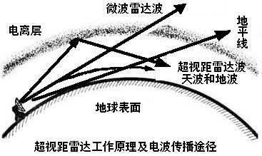
6、超视距雷达及特点
超视距雷达：就是指利用大气层中的电离层对短波无线电波的反射和地球表面对电磁波的绕射作用，探测远距离目标的方式。
其特点是可以探测远距离的隐身目标和监视战略导弹的飞行情况。
Notes:
超视距雷达：就是指利用大气层中的电离层对短波无线电波的反射和地球表面对电磁波的绕射作用，探测远距离的目标的方式。其特点是可以探测远距离的隐身目标。工作频率在5~28MHz，波长为60~10米。其缺点是由探测盲区，信号受天电、昼夜和地面杂波影响较大，仅适用于搜索海域上空的目标。

Slide 36
7、侦察探测技术对作战的影响、侦察探测技术的发展趋势
一是扩大了战场空间；
二是改善了信息获取的手段；
三是增强了作战指挥的时效性；
四是对作战指挥员提出了更高要求；
五是促进了反探测技术的发展。

Slide 37
8、伪装技术的未来发展
1、伪装技术与武器装备的一体化
2、发展新型的伪装技术和伪装器材；
3、伪装技术将与各种具有高军事价值的 目标融为一体，使其本身就具有伪装能力。

Slide 38
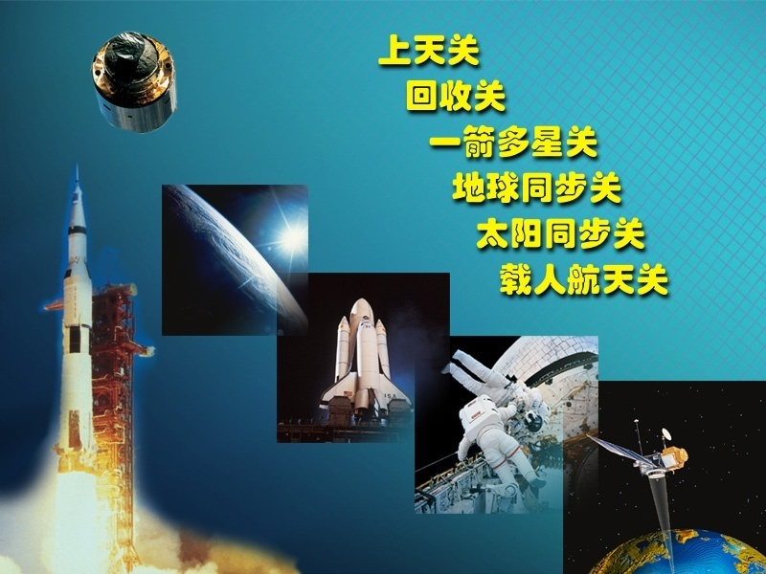
9、航天技术必须克服的难关
四道难关
克服地球引力的影响
克服真空的影响
必须能适应剧烈变化的温度环境
要能克服宇宙辐射的侵害
技术六关

Slide 39
10、精确制导技术的含义
以高性能探测器为基础，采用先进的信息处理与自动目标识别等方法，控制和导引武器准确地命中目标的技术。

Slide 40
12、未来精确制导技术发展方向
1、提高命中精度
2、提高智能化程度
3、提高抗干扰能力
4、提高突防能力
5、提高全天候作战能力

Slide 41
13、电子对抗在现代战争中的作用
1、获取重要军事情报
2、削弱敌方作战效能
3、掩护突防和攻击
4、保卫己方重要目标

Slide 42
14、电子对抗的主要内容、主要形式和基本类型
雷达对抗
通信对抗
电子对抗的主要内容
光电对抗
声纳对抗
电子侦察与反侦察
电子对抗的主要形式
电子干扰与反干扰
摧毁与反摧毁
电子进攻
电子防御
电子支援
电子对抗的基本类型

Slide 43
15、军队指挥自动化地位与作用
（一）军队指挥自动化是国防威慑力量
的重要组成部分
（二）军队指挥自动化是军队战斗力的
“倍增器”
（三）军队指挥自动化系统是高技术战
争作战指挥的必备手段
（四）军队指挥自动化系统是信息战的
重要武器系统

Slide 44
16 雷达隐身技术方式
一是外形隐身
二是材料隐身
三是消波技术
改变外形，要达到雷达反射面最小的效果；
以合成结构材料和特种涂料，吸收、改变和消耗雷达波的能量；
阻抗加载，产生辐射场，以改变目标本身的辐射特性，降低雷达信号电磁波散射截面积，减小武器装备本身的电磁辐射程度。

Slide 45
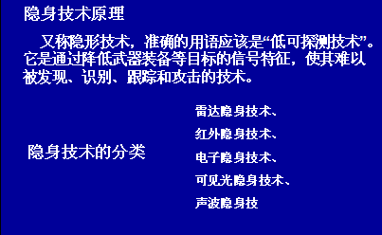
隐身技术的原理及分类

Slide 46
17、军队指挥自动化发展趋势
功能综合化
业务太空化
信息安全化
系统一体化
战场数字化
Notes:
设计制作：
崔 敦 汉
E-mail：cdhan@163.net
电 话：13081108787
石家庄陆军指挥学院 教育技术中心（050084）

Slide 47
18、雷达的分类
雷达的分类——按天线或工作原理可分为：
相控阵雷达
合成孔径雷达
脉冲多普勒雷达
双/多基地雷达
超视距雷达
Notes:
相控阵雷达：相控阵雷达的天线由很多小的收发天线单元按一定规律排列而成，形成一个大的天线阵面，每一个天线单元都可以独立地被电子系统控制。雷达天线阵的波束就是由所有天线单元发射的电磁波信号合成得到。
与普通旋转天线比较相控阵雷达具有很多特点：具有扫描灵活、可靠性高、抗干扰能力强、对载机气动影响小和有利于隐身等优点。一是由计算机控制形成多波束，侦察监视多个目标，完成多种功能；二是波束化控制的反映时间短，获取目标的数据准确率高；三是有很高的工作可靠性；四是有利于侦察系统的系统化管理。
合成孔径雷达：是利用雷达与目标的相对运动，把尺寸较小的真实天线孔径，用数据处理的方法合成一较大的等效天线孔径的雷达。其特点是分辨率高、能全天候工作、能有效地穿透某些掩盖物的伪装。
脉冲多普勒雷达：是指采用脉冲波形来完成多普勒频率处理，同时实现测距和测速功能的雷达。其特点是能够探测移动目标。
双/多基地雷达：将雷达的发射和接收天线分开，并且使其相距较远，形成雷达的收发系统就叫作双基地雷达。如果，由一个发射基站与多个接收基地形成雷达收发系统，就叫作多基地雷达。其特点是：可以探测隐身目标可防止反辐射武器的攻击，也可以抗定向电子干扰。
超视距雷达：就是指利用大气层中的电离层对短波无线电波的反射和地球表面对电磁波的绕射作用，探测远距离的目标的方式。其特点是可以探测远距离的隐身目标。工作频率在5~28MHz，波长为60~10米。其缺点是由探测盲区，信号受天电、昼夜和地面杂波影响较大，仅适用于搜索海域上空的目标。

Slide 48
19、伪装的基本原理
伪装的基本原理是采用减小目标与背景在光学、热红外、微波波段等电磁波的散射或辐射特性的差别，以隐蔽目标或降低目标的可探测特征；模拟或扩大目标与背景的这些差别，以构成假目标欺骗敌方。

Slide 49
思考下列问题
1、影响我国周边安全环境的内、外主要因素
2、美国、日本对中国周边安全环境的影响
3、南海复杂形势的根源是什么？

